Slide 1
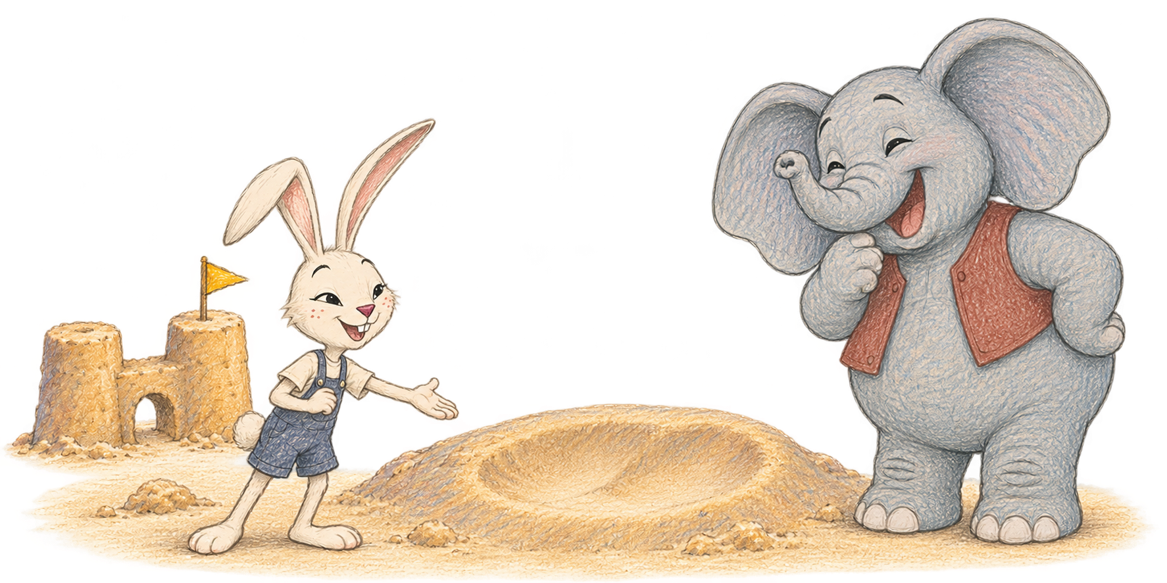
部首故事・土
國王，
請坐！
Notes:
部首故事・土；原創繪本封面。

Slide 2
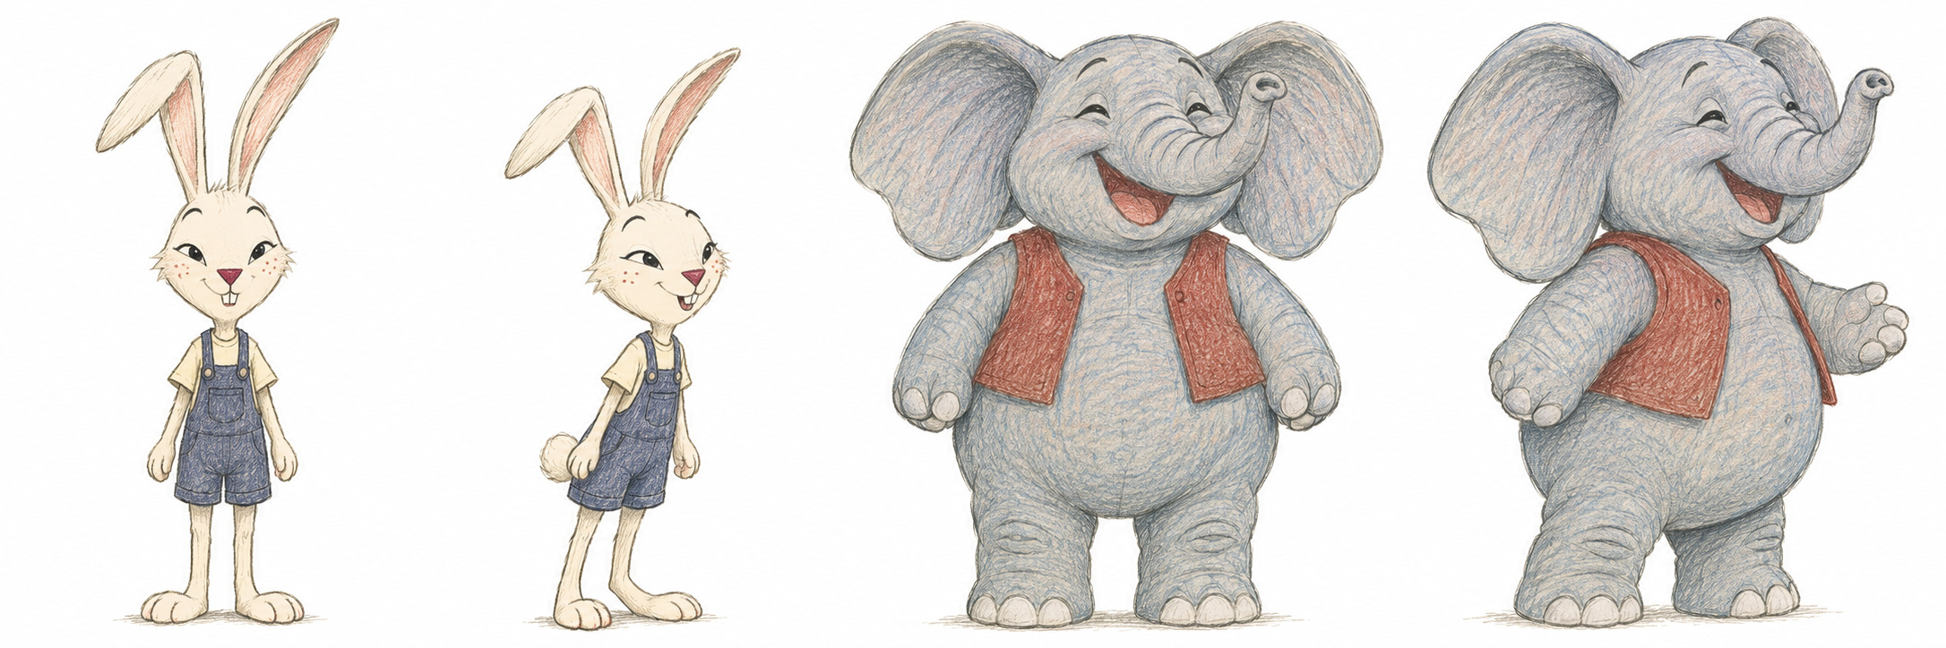
給每一位
喜歡邀朋友一起玩的小小主人。
國王，
請坐！
部首故事・土
原創繁體中文繪本・7–9 歲・小二自主閱讀
Notes:
右頁扉頁1；左頁前襯，不計入單頁PDF。

Slide 3

小兔丁丁用沙
她要請大象圓圓來當國王。
堆了一座城堡。
2
3
Notes:
內頁 2–3。起因：小兔想邀大象來城堡當國王。
小兔丁丁用沙
堆了一座城堡。
她要請大象圓圓來當國王。

Slide 4
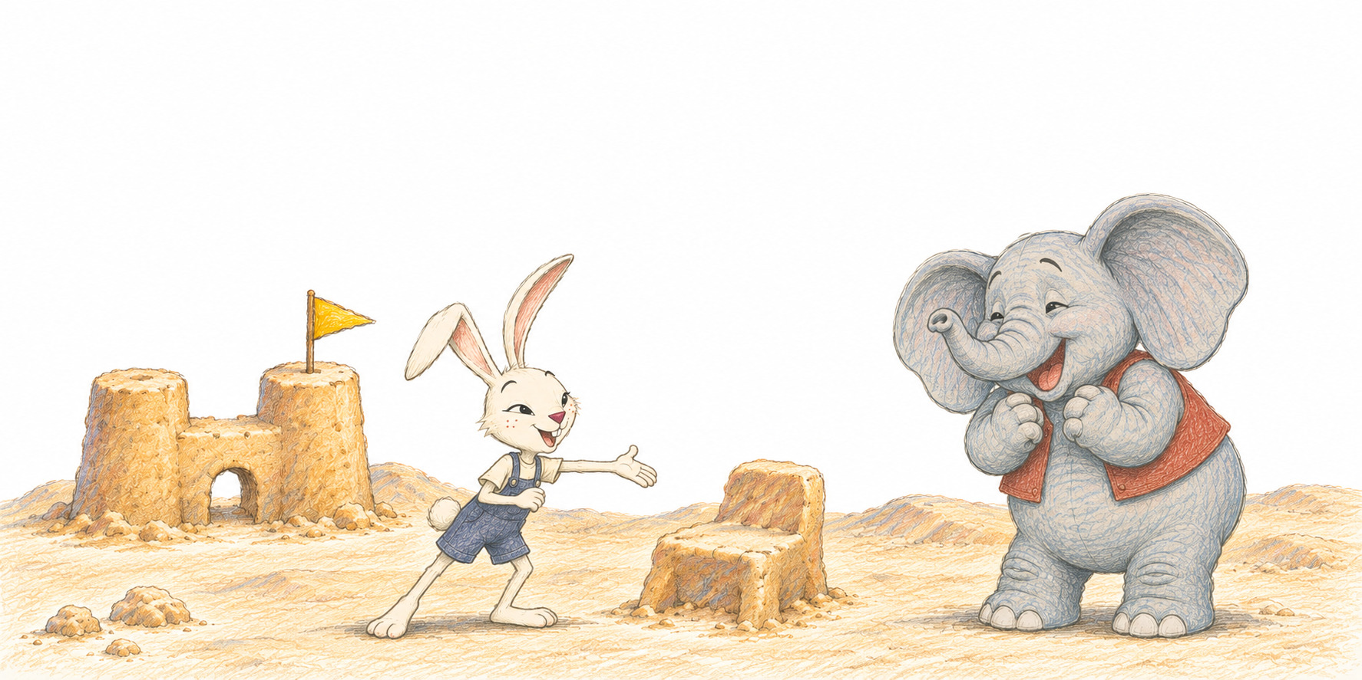
丁丁在城堡旁，
「國王，請坐！」
又堆了一把小沙椅。
4
5
Notes:
內頁 4–5。主角設小沙椅，確立讓客人有位子坐的目標。
丁丁在城堡旁，
又堆了一把小沙椅。
「國王，請坐！」

Slide 5
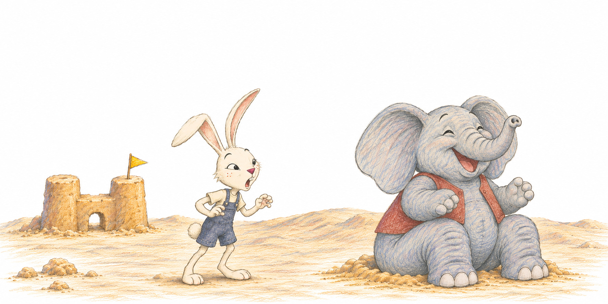
圓圓彎下腿，輕輕坐下。
噗！
小沙椅扁了！
6
7
Notes:
內頁 6–7。第一次坐下，小椅子被壓扁，形成笑點。
圓圓彎下腿，輕輕坐下。
噗！
小沙椅扁了！

Slide 6
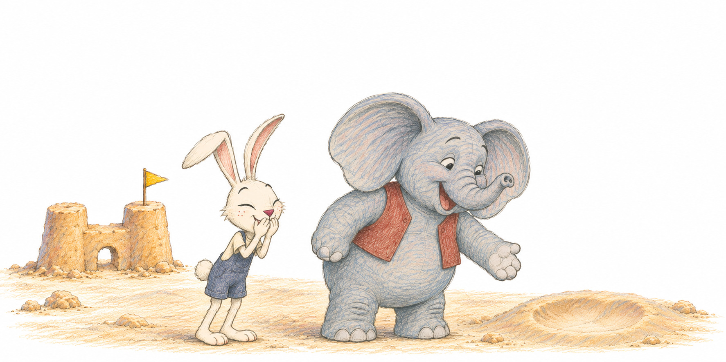
「我的椅子呢？」
圓圓站起來。
屁股下面，只剩一個小坑。
丁丁忍不住笑了。
8
9
Notes:
內頁 8–9。大象起身，看清小坑是坐過留下的結果。
「我的椅子呢？」
圓圓站起來。
屁股下面，只剩一個小坑。
丁丁忍不住笑了。

Slide 7
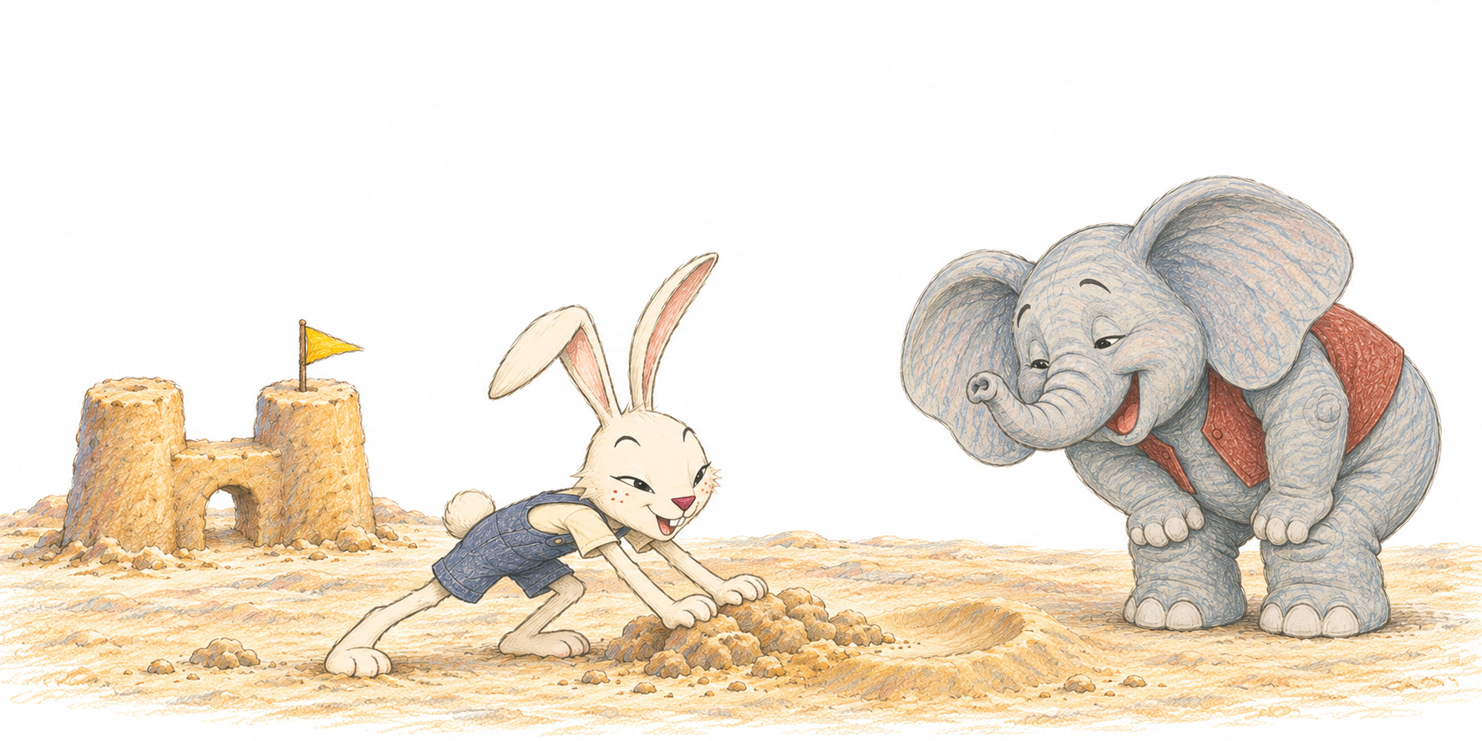
「椅子太小了！
丁丁把一塊一塊的濕沙，
我給你做張大一點的。」
推到城堡旁邊。
10
11
Notes:
內頁 10–11。主角理解大小不合，改用更多濕沙。
「椅子太小了！
我給你做張大一點的。」
丁丁把一塊一塊的濕沙，
推到城堡旁邊。

Slide 8
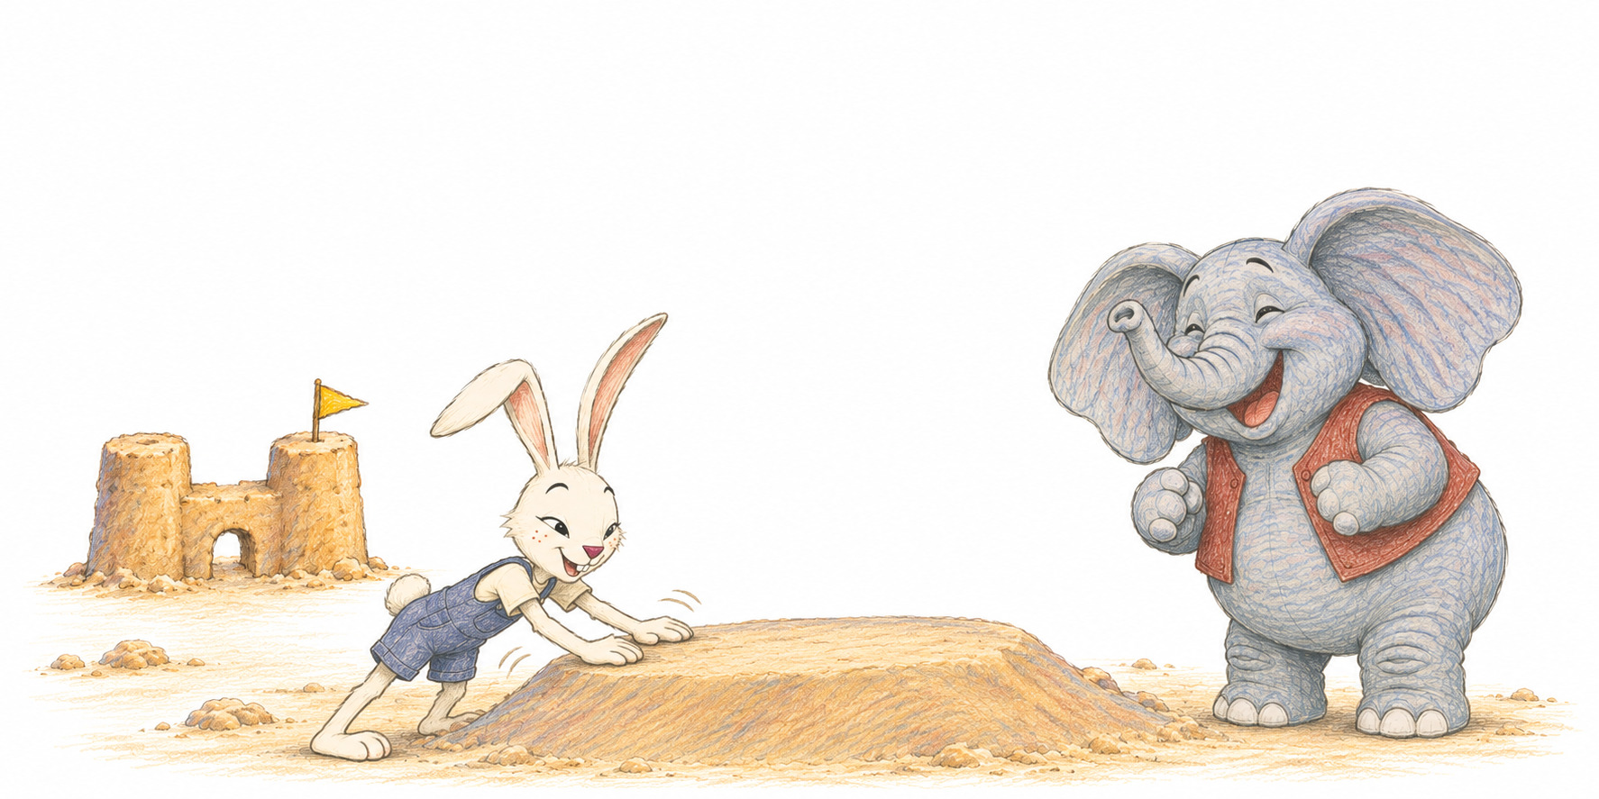
她把沙堆成矮矮的坡，
「國王，再坐一次吧！」
又把上面拍平。
12
13
Notes:
內頁 12–13。把沙堆成矮坡，簡單拍平做大座位。
她把沙堆成矮矮的坡，
又把上面拍平。
「國王，再坐一次吧！」

Slide 9
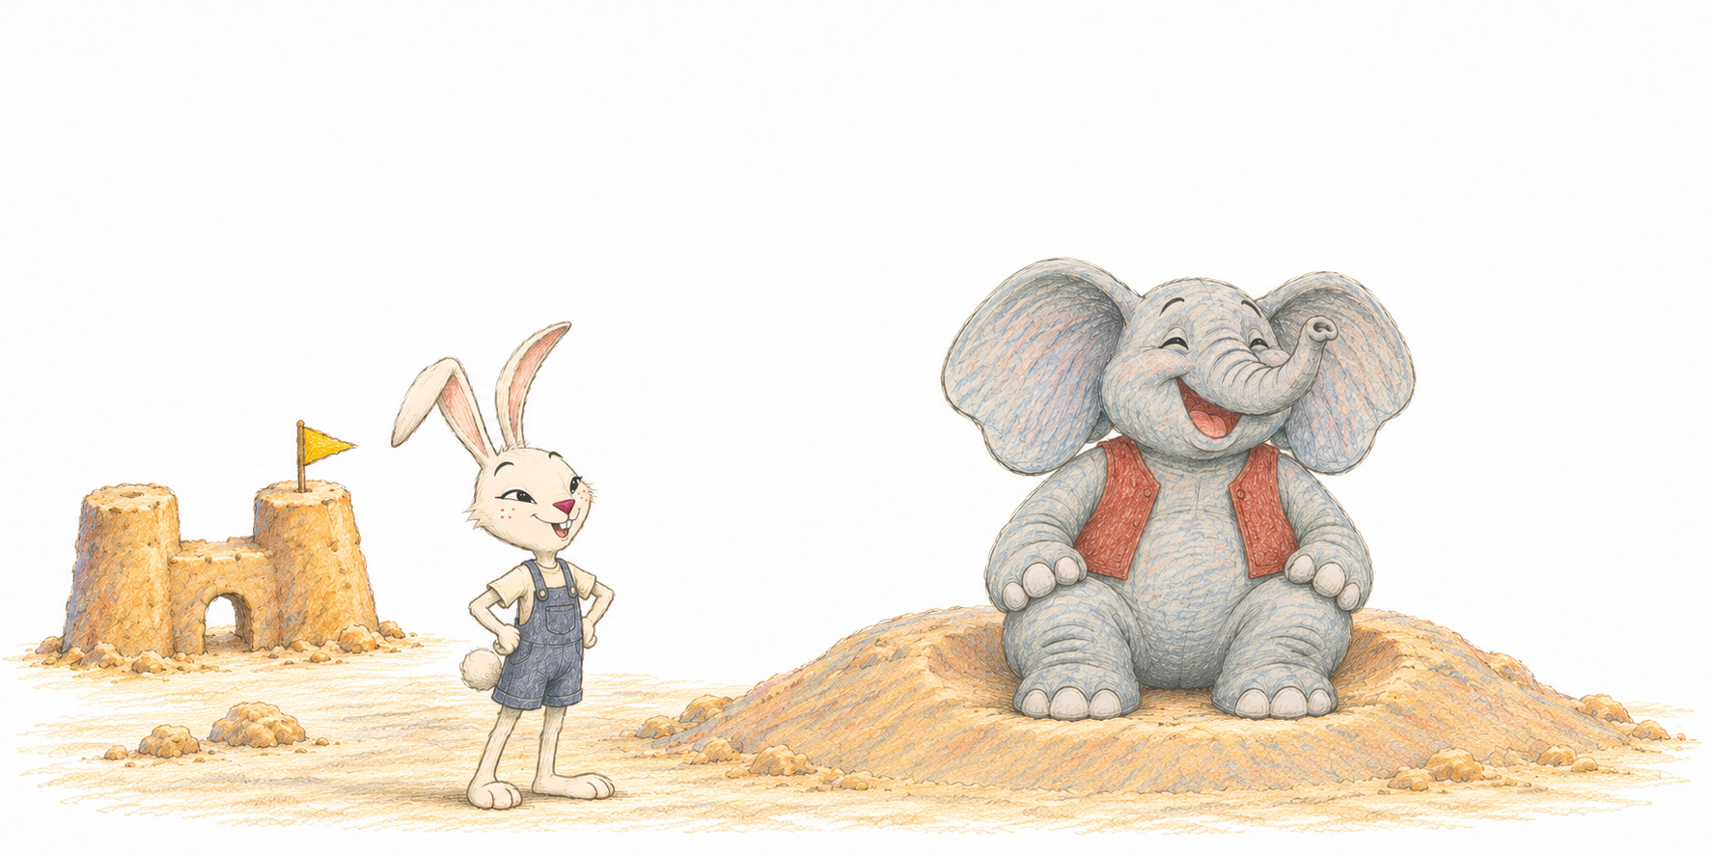
圓圓慢慢坐下。
這次，牠坐得穩穩的。
「這張大沙椅真舒服！」
14
15
Notes:
內頁 14–15。結果第一步：大象坐穩，原願望達成。
圓圓慢慢坐下。
這次，牠坐得穩穩的。
「這張大沙椅真舒服！」

Slide 10
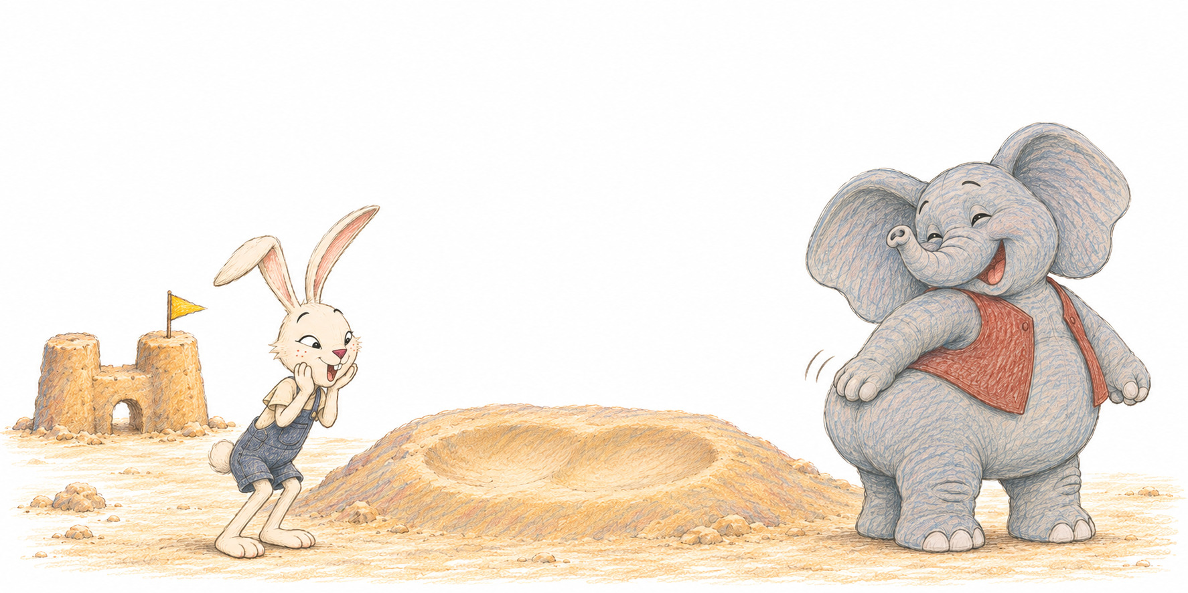
圓圓站起來，
轉身一看——
沙坡上留下了一個
大大的屁股坑！
16
17
Notes:
內頁 16–17。大象起身留下大屁股坑，形成新的翻頁期待。
圓圓站起來，
轉身一看——
沙坡上留下了一個
大大的屁股坑！

Slide 11
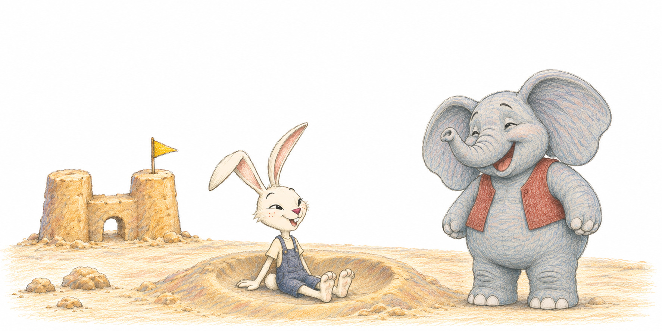
丁丁坐進淺淺的大坑，
「看！我也有國王的椅子了！」
長耳朵一搖一搖。
18
19
Notes:
內頁 18–19。小兔主動坐進淺坑，舊結果成為自己的座位。
丁丁坐進淺淺的大坑，
長耳朵一搖一搖。
「看！我也有國王的椅子了！」

Slide 12
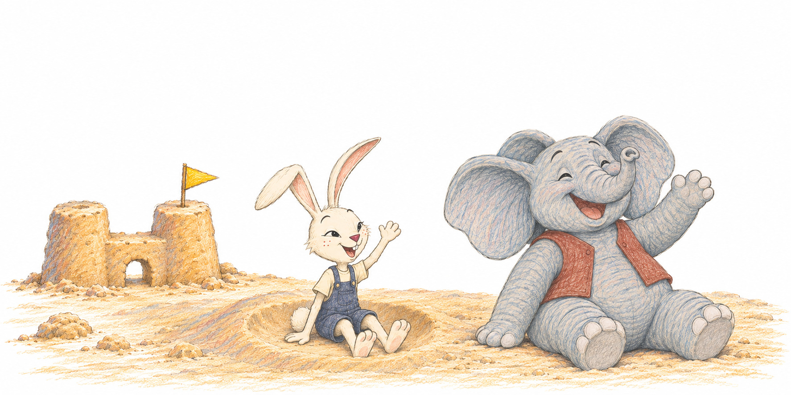
圓圓坐在丁丁旁邊。
小城堡外面，
兩個國王都有位子啦！
「下一位國王，請坐！」
兩個朋友又笑了起來。
20
21
Notes:
內頁 20–21。結果：兩位朋友在城堡外都有位子，請坐的反覆句回扣開場。
圓圓坐在丁丁旁邊。
小城堡外面，
兩個國王都有位子啦！
「下一位國王，請坐！」
兩個朋友又笑了起來。

Slide 13
跟國王一起認字
認識土部
六個土部字，一起玩沙吧。
土部：土
例字：堡
城
堡
堆
城、堡、堆、坡、坑、塊都屬土部。
城堡
城堡
沙堆
找一找字裏的土。
坡
坑
塊
城堡旁邊有沙坡。
沙坡
小坑
一塊
試着讀：一塊濕沙、一個小坑。
找一找：土、坑、口，哪個不是土部？
22
23
Notes:
核心字：城、堡、堆、坡、坑、塊。答案：口屬口部，不屬土部。

Slide 14
國王的椅子，
一座小城堡，
為甚麼越坐越大？
兩位快樂的國王！
國王，請坐！
原創故事與排版・點點書房
插畫：AI 輔助，依原創設定製作
字型：芫荽／芫茜雅楷・SIL OFL 1.1
正文 244 個漢字・6個核心字
答案：口屬口部，不屬土部。
部首歸屬核對：Unicode 17.0
24
原創繁體中文繪本・7–9 歲・小二自主閱讀
Notes:
製作頁及封底；文字與線條原生可編輯，PNG可獨立替換。

